Slide 1
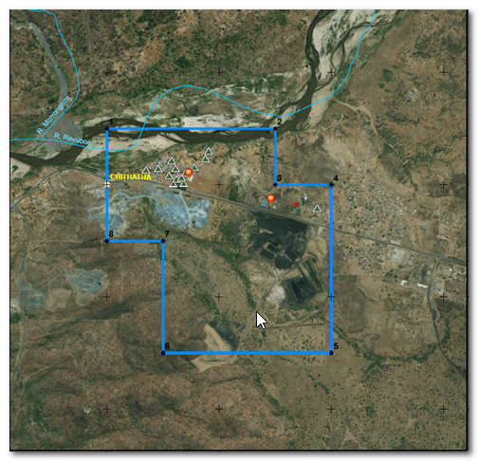

minas de moatize, LDA. Estudo Socioeconómico de Base da área do DUAT
JANEIRO 2019

Slide 2
Minas de Moatize Estudo Socioeconómico de Base
Abordagem metodológica
Reuniões com autoridades e informantes-chave
- Presidente do CM Vila de Moatize, no dia 6 de Dezembro de 2018
- SP do Governo do Distrito de Moatize, no dia 5 de Dezembro de 2018
- Secretário do bairro Chithatha e outros líderes comunitários e pessoas influents, desde o início dos trabalhos de campo
Revisão de informação secundária diversa sobre o projecto e a actividade
Selecção e treinamento de inquiridores
Inquéritos aos Agregados Familiares (AF) (7 a 20 de Dezembro de 2018)

Slide 3
Minas de Moatize Estudo Socioeconómico de Base
Abordagem metodológica
Todo o trabalho de campo foi acompanhado por uma técnica do SDPI, em representação do Governo Distrital de Moatize, pelo secretário do bairro Chithatha e por outros líderes locais
Nome | Instituição | Cargo/Função | Contactos
Ana Cristina | SDPI Moatize | Técnica | +258-841000245
Júlio Segredo | Bairro Chithatha | Secretário | +258-842438521
Júlio Ribeiro | Bairro Chithatha | Chefe de Unidade
José Torres | Bairro Chithatha | Chefe de Unidade | +258-843589410
Ezala Luciano | Bairro Chithatha
Júlio Vasco | Bairro Chithatha
José Manuel | Bairro Chithatha |  | +258-848986082
Maria Ussalo | Bairro Chithatha |  | +258-845201860
Sérgio Nhampando | Bairro Chithatha |  | +258-846667676

Slide 4
Minas de Moatize Estudo Socioeconómico de Base
2. Resumo do trabalho de campo
Identificados 243 AF dentro da Área do DUAT, dos quais 234 AF inquiridos e 9 AF ausentes
Identificadas infraestruturas em construção e terrenos em preparação para o início das obras
Identificadas 7 unidades de negócios (Afrox Moçambique, Lda.; Mafer commercial; Oficina Fevereiro; Paulo Teixeira Oficina; Servi Trade; Sir Comércio Internacional; Pedreira)
Identificado um cemitério em uso, mas não apurado o número de sepulturas
Zona | Bairro | Unidade | Total | (%)
Urbana | Chithatha | 2 | 67 | 28.6%
Urbana | Chithatha | 4 | 167 | 71.4%
Total AF inquiridos |  |  | 234 | 100.0%

Slide 5
Minas de Moatize Estudo Socioeconómico de Base
2. Resumo do trabalho de campo
2.1 Demografia
População Afectada pelo Projecto 1 119 habitantes (50.2% homens e 49.8% mulheres)
72 (30.8%) famílias são chefiadas por mulheres. Essas mulheres Chefes de Agregados Familiares (CAF) são casadas (73.9%), Viúvas (12.0%), etc.
Não existem famílias chefiadas por crianças com menos de 15 anos. Existem 20 famílias (11.7%) chefiadas por idosos com mais de 65 anos
Unidade | Pessoas afectadas | Densidade populacional por AF
2 | 302 | 4.51
4 | 808 | 4.84
Total | 1110 | 4.74

Slide 6
Minas de Moatize Estudo Socioeconómico de Base
2. Resumo do trabalho de campo
2.2 Línguas faladas pelas famílias
A principal língua é o Nhungué (70%)
Apenas 9% AF tem o português como a principal língua
Línguas | %
Portugues | 9%
Nhungwe | 70%
Portugues e Nhungwe | 15%
Portugues, Nhungwe e Sena | 2%
Outras | 4%

Slide 7
Minas de Moatize Estudo Socioeconómico de Base
2. Resumo do trabalho de campo
2.3 Religião, Cemitérios e Locais Sagrados
Principais religiões são a católica (35%) e Envagélica (25%). 21% não professam qualquer religião
Existe um cemitério comunitário dentro do DUAT
Cerca de 87.6% das famílias usam cemitérios comunitários e 12.4% usa cemitérios familiares
Templos religiosos | Aderência
Igreja Católica | 35%
Envagélica | 25%
Animista | 4%
Zione/Cião | 4%
Outros | 11%
Não Rezam | 21%
Total | 100%

Slide 8
Minas de Moatize Estudo Socioeconómico de Base
2. Resumo do trabalho de campo
2.4 Infraestruturas sociais
Não foram identificadas escolas, unidades sanitárias ou outras infraestruturas sociais dentro da áreao do DUAT
2.5 Habitação, água e energia
Grande parte das casas é constituída com material duradouro, com destaque para pavimentos em cimento (82.5%), paredes em tijolo queimado com reboco (63.7%) ou blocos de cimento (29.5), significando que as casas erguidas são duradouras.
A maioria das casas (96.9%) foram construídas pelos proprietários

Slide 9
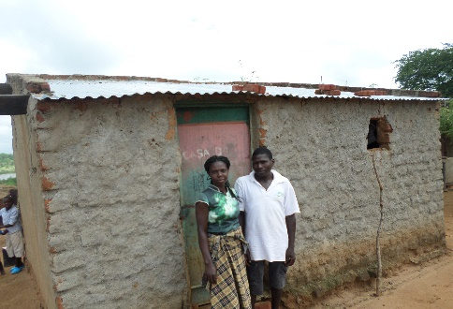
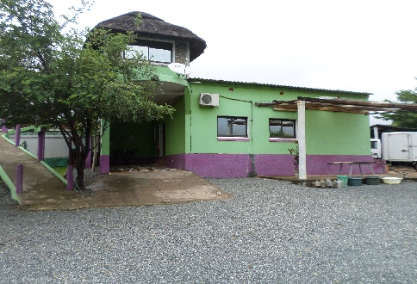
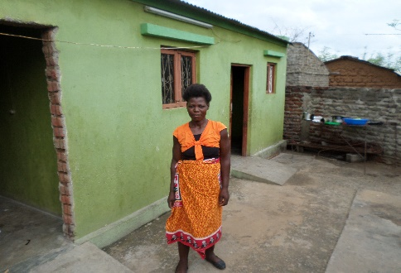
Minas de Moatize Estudo Socioeconómico de Base
2. Resumo do trabalho de campo
2.5 Habitação, água e energia
Exemplos de casas em alvenaria existentes dentro da área do DUAT
Cerca de 48.3% dos AF possui água canalizada; 33.3% usa fontanários ou água dos vizinhos (7.3%). Apenas 9.8% dos AF busca água nos rios.
Cerca de 87.6% dos AF usa energia eléctrica convencional. Apenas 0.4% usa carvão e 1.3% a lenha

Slide 10
Minas de Moatize Estudo Socioeconómico de Base
2. Resumo do trabalho de campo
2.6 Expectativas de atendimento em caso de reassentamento
Cerca de 68.8% dos AF inquiridos optaria por um reassentamento físico. Dentre estes, cerca de 31.6% se contentaria em receber uma casa de substituição, enquanto que cerca de 37.2% dos AF inquiridos, para além da nova casa de substituição, exigiriam uma compensação monetária pela expropriação da actual residência;
Cerca de 27.4% dos AF inquiridos optaria por uma compensação monetária pelas perdas das actuais morarias; e
Perto de 3.8% dos respondentes não sabem ou não informaram.

Slide 11
Minas de Moatize Estudo Socioeconómico de Base
OBRIGADO PELA ATENÇÃO

